Slide 1
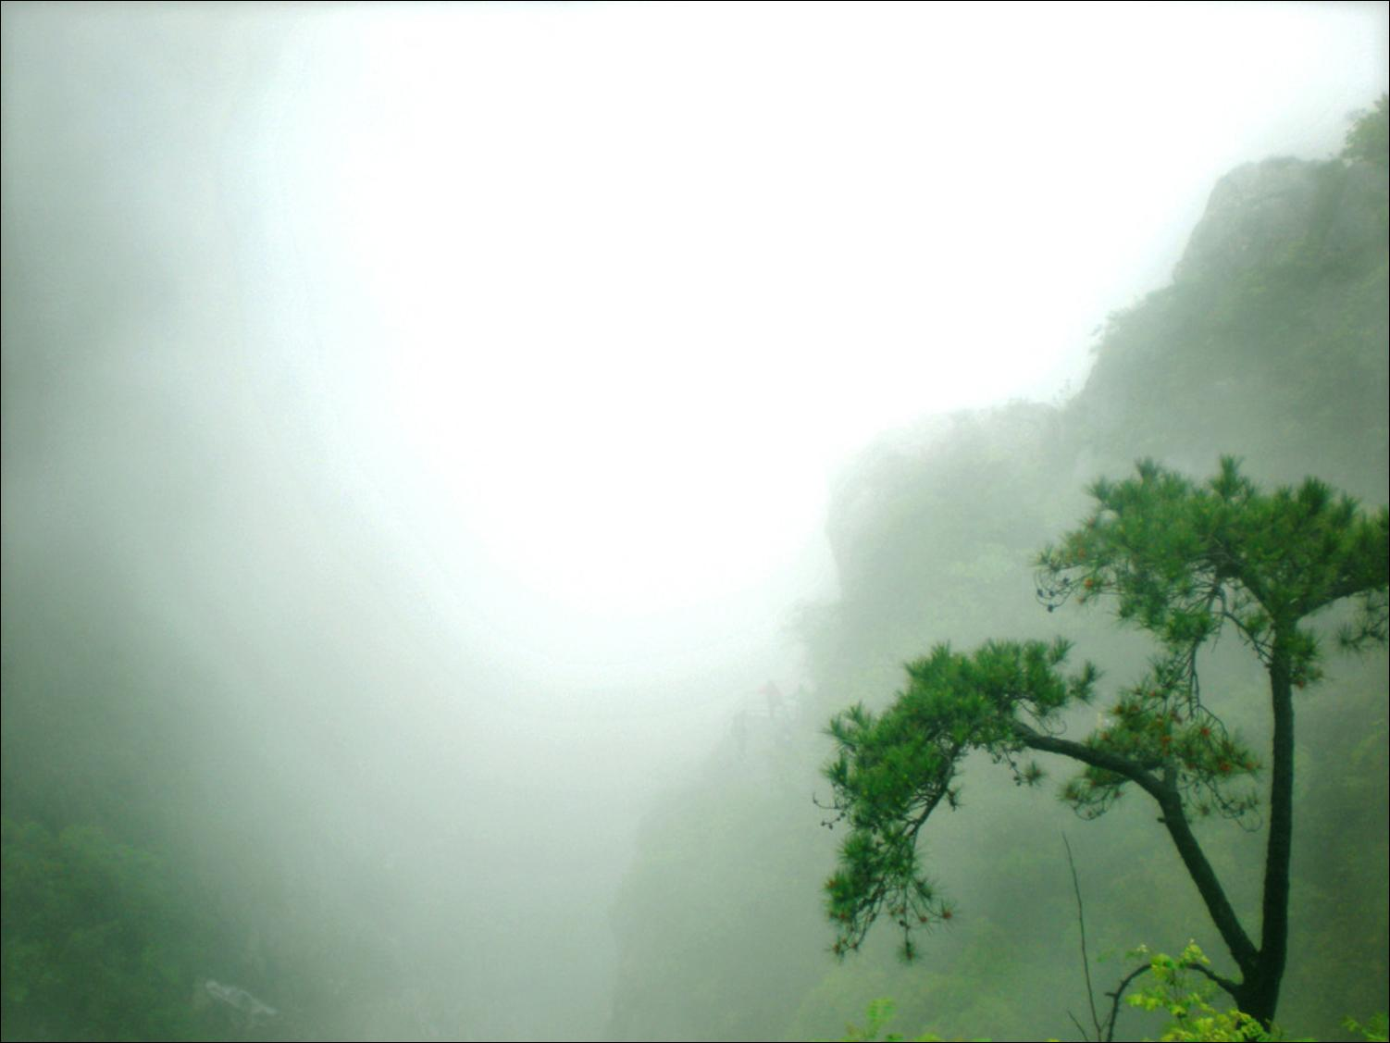
黄山松

Slide 2
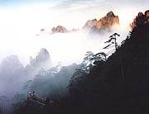
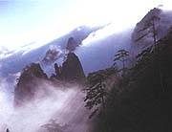
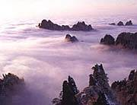
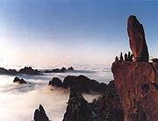

美丽的黄山
黄山是享有盛名的旅游胜地，那里的松树更是一道绝世的风景，黄山“七十二峰”高耸入云，在浮动的云海中，一棵棵黄山松昂首挺立，像一面面“昂首的战旗”，今天我们就一起走进《黄山松》。

Slide 3
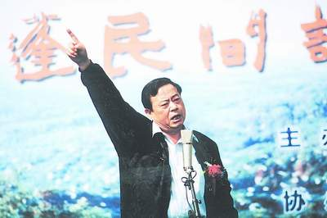
作者简介
张万舒是我国当代诗坛一位著名的诗人，《黄山松》一诗是他的代表作。

Slide 4
学习目标：
1、认识黄山松的形象及品格。
2、体会诗人昂扬的革命豪情，乐观自己的生活态度。
3、体会诗歌炽热饱满的情感。

Slide 5
初读课文，整体感知
黄山松 张万舒
好! 黄山松, 我大声为你叫好,
谁有你挺得硬, 扎得稳, 站得高；
九万里雷霆, 八千里风暴,
劈不歪, 砍不动, 轰不倒!
要站就站上云头,
七十二峰你峰峰皆到；
要飞就飞上九霄,
把美妙的天堂看个饱!

Slide 6
不怕山谷里阴风的夹袭,
你双臂一抖, 抗得准, 击得巧!
更不畏高山雪冷寒彻骨,
你折断了霜剑, 扭弯了冰刀!
谁有你的根底艰难贫苦啊,
就从那紫色的岩上挺起了腰；
即使是裸露着的根须,
也把山岩紧紧地拥抱!

Slide 7
你的雄姿像千古高峰不动摇,
每一根针叶都闪烁着骄傲；
那背阳的阴处, 你横眉怒扫,
向着阳光, 你迸出劲枝万千条!
啊, 黄山松, 我热烈地赞美你,
我要学你艰苦奋战, 不屈不挠；
看! 在这碧紫透红的群峰之上,
你像昂扬的战旗在呼啦啦地飘。

Slide 8
读准字音：
峰峰皆（jiē）到 寒彻（chè）骨
闪烁（shuò） 劲（jìng）枝
迸（bèng）出 雷 霆 (tíng)
裸(luǒ)露 不屈不挠(náo)
夹 袭 (xí)

Slide 9
自主学习，体会黄山松的形象：
1、自由读，找出有关词句。
2、汇报交流：用高度凝练的语言描绘黄山的形象。

Slide 10
黄山松的形象“挺得硬，扎得稳，站得高，劈不歪，砍不动，轰不倒”。
3、有感情朗读诗歌，读出黄山松的英雄形象。
4、诗中写“山谷里的阴风，高山雪冷，紫色的岩”等形象的目的是什么？

Slide 11
用烘托的方法显示出黄山松英雄般的气节。
再读诗歌，合作探究：
黄山松具有怎样的品格？你是从哪些语句体会到的？

Slide 12
黄山松具有顶风傲雪的自强精神，坚毅不拔的拼搏精神；百折不挠的进取精神。

Slide 13
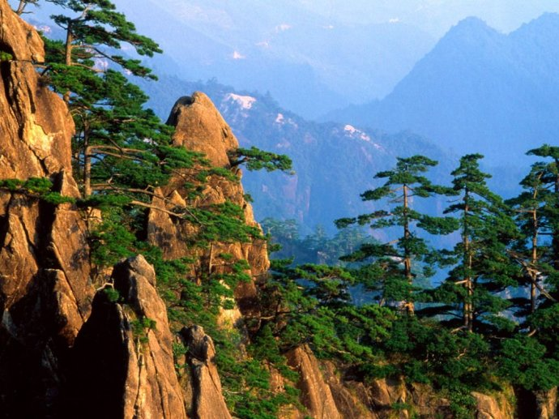

Slide 14
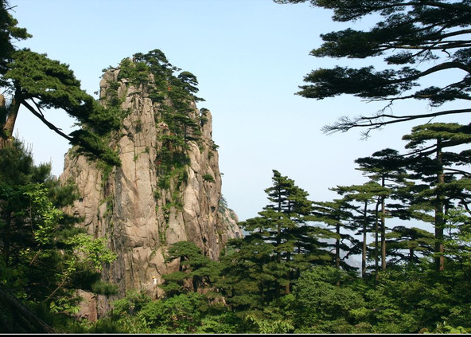

Slide 15
回顾与反思：
1、激情诵读课文.
2、你从黄山松身上感受到什么？

Slide 16
感受到了黄山松“挺得硬，，扎的稳，站得高，劈不歪，砍不动，轰不倒”的战士般的精神。

Slide 17

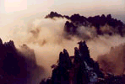
黄山奇景
黄山四绝
知识链接，拓展提升

Slide 18

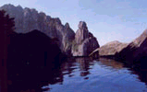


黄山四绝
奇松
黄山无峰不石，无石不松、无松不奇“这句话将黄山奇松做了很精练、很准确的定义。
怪石
黄山峰海，无处不怪石嶙峋，据说命名的就达1200多块。
如金鸡叫天门、五老上天都、童子拜观音、飞来石等。
云海
“黄山自古云成海”，这是已故元帅刘伯承1957年游黄山时
留下的碑刻。黄山自古就有黄海之称。
温泉
黄山温泉又称灵泉，传说我们的祖先轩辕皇帝就是在此沐
浴七七四十九日得返老还童，羽化飞升的。

Slide 19
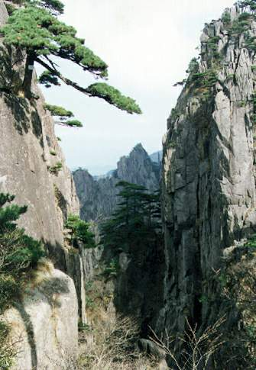
黄山的奇松
黄山松造型奇特，树冠扁平, 针叶密短，叶色苍翠，且山愈高，则松叶愈短、愈硬、愈密、愈苍翠，黄山松千姿百态，各居神韵，如迎客松、卧龙松、倒挂松团结松、龙爪松、探海松......

Slide 20
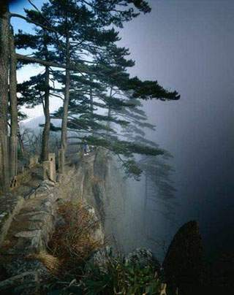
奇松
黄山松造型奇特，树冠扁平, 针叶密短，叶色苍翠，且山愈高，则松叶愈短、愈硬、愈密、愈苍翠，黄山松千姿百态，各居神韵，如迎客松、卧龙松、倒挂松团结松、龙爪松、探海松......

Slide 21

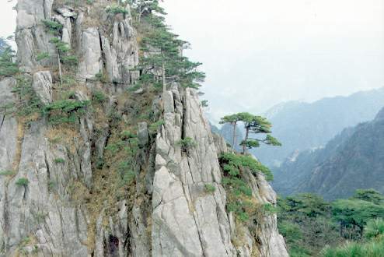
黄山的怪石
被称为黄山“四绝”之一的怪石，以奇取胜，以多著称。已被命名的怪石有120多处。其形态可谓千奇百怪，令人叫绝。似人似物，似鸟似兽，情态各异，形象逼真。黄山怪石从不同的位置，在不同的天气观看情趣迥异，可谓“横看成岭侧成峰，远近高低各不同”。其分布可谓遍及峰壑巅坡，或兀立峰顶或戏逗坡缘，或与松结伴，构成一幅幅天然山石画卷。

Slide 22
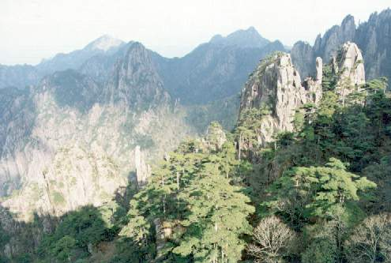
怪石
被称为黄山“四绝”之一的怪石，以奇取胜，以多著称。已被命名的怪石有120多处。其形态可谓千奇百怪，令人叫绝。似人似物，似鸟似兽，情态各异，形象逼真。黄山怪石从不同的位置，在不同的天气观看情趣迥异，可谓“横看成岭侧成峰，远近高低各不同”。其分布可谓遍及峰壑巅坡，或兀立峰顶或戏逗坡缘，或与松结伴，构成一幅幅天然山石画卷。

Slide 24
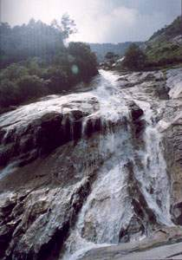
黄山的温泉

Slide 25
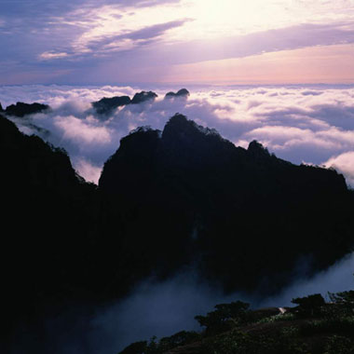
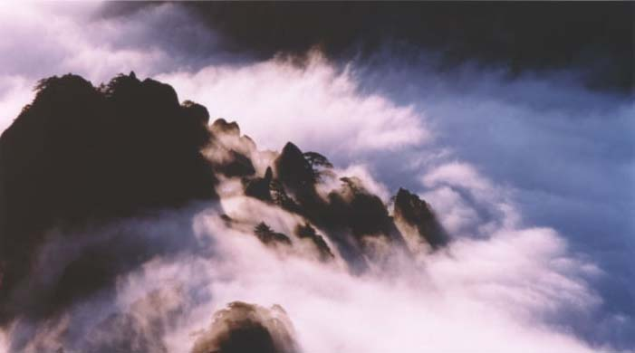
黄山的云海
海到尽头天是岸，
山登绝顶我为峰

Slide 26
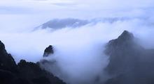
云海

